Slide 1

Proyecto fin de curso
Appvalores
Aplicación web para el control y seguimiento de valores bursátiles

Slide 2
Especificaciones funcionales
CRUD de entidades: mercados, valores y divisas.
Historial de evolución de cotizaciones
Evolución y comparación gráfica de valores.
Compra de valores y evolución de la bolsa de compra

Slide 3
Análisis previo
Desarrollo centralizado pero no monolítico
Fácil mantenimiento: backend - frontend
Seguridad: despliegue separado
Interoperabilidad: reutilizar la API

Slide 4
Recursos
Hardware: i7, 3Ghz y 32Gb RAM
Software: IDE, SGBD, pruebas y documentación
Repositorios: Github
Servicios online: Heroku, Vercel y Gearhost.

Slide 5
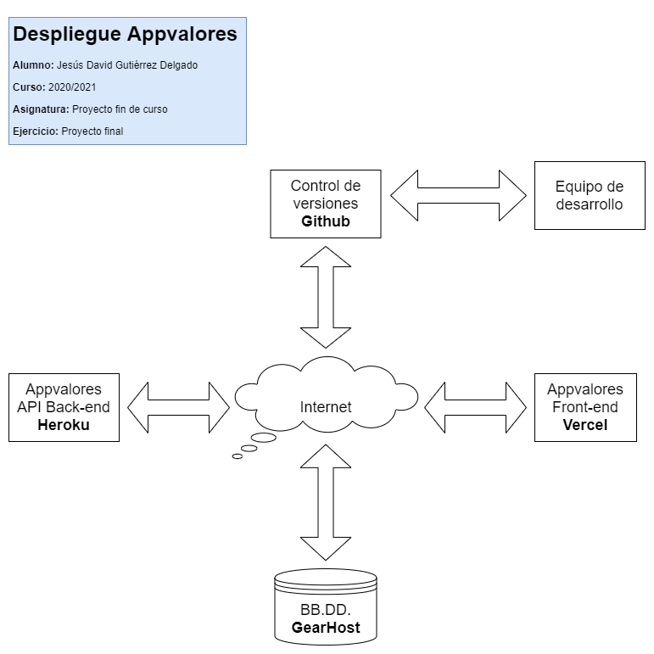
Estructura global del proyecto

Slide 6
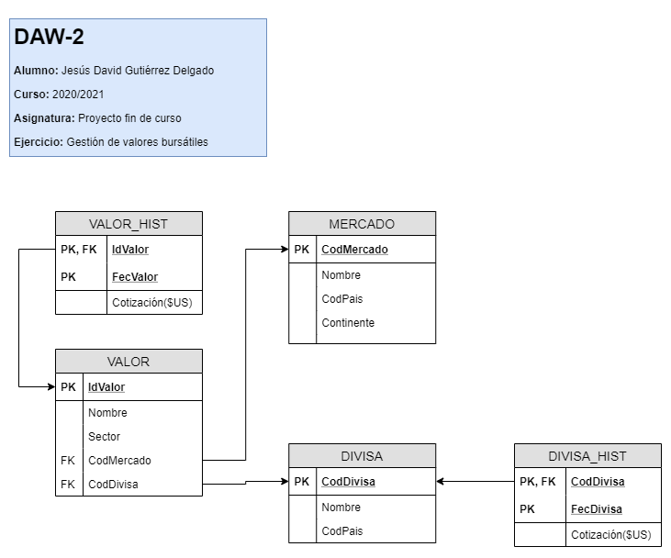
Modelo de datos

Slide 7
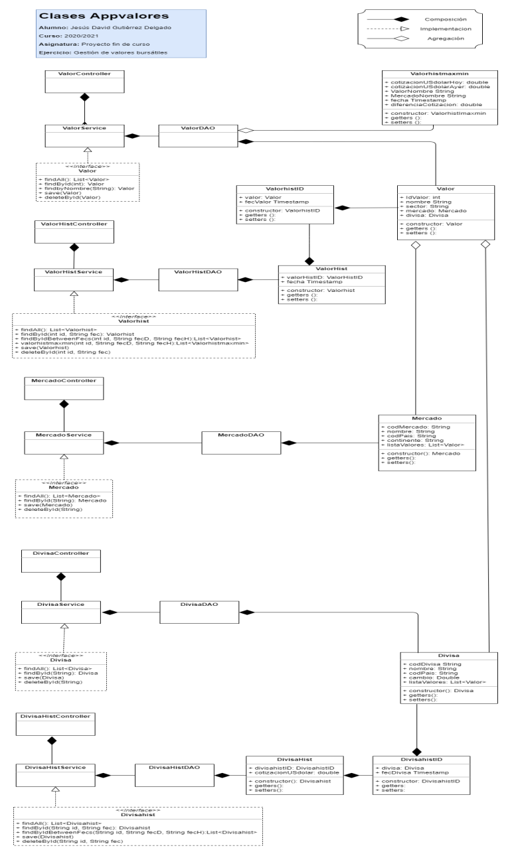
Modelización de clases

Slide 8
Programación
Guía de estilo
Organización del código
Arquitectura de clases
Pruebas: Postman

Slide 9
Desarrollo web
Sitio web: llamdas a la API
Maquetación
Estilo: bootstrap
Pruebas: Postman

Slide 10
Dificulatades encontradas
Backend
Transacciones Spring
Clases Id (clave)
Formato de fechas
Carga inicial de datos
Frontend
Llamadas a Ajax
Objeto Chart.js
Versiones Bootstrap
Despliegue
Vercel despliega sólo sobre main.

Slide 11
Conclusiones
Generales
La primera solución no es la mejor.
Atender las especificaciones funcionales
Backend
Consultas JPA deben devolver un objeto
Interfaces separadas
Formato de fechas
JPA administra las claves y relaciones en la BB.DD.
Frontend
Uso correcto de la API (dependencias)
Versiones de componentes

